Slide 1
Музей в чемодане
Составители презентации:
Королева Надежда, Федорова Дарья,
ученицы 8 «Б» класса МБОУ СОШ № 29
Руководитель : технологии МБОУ СОШ № 29
Азарченкова Татьяна Алексеевна

Slide 2
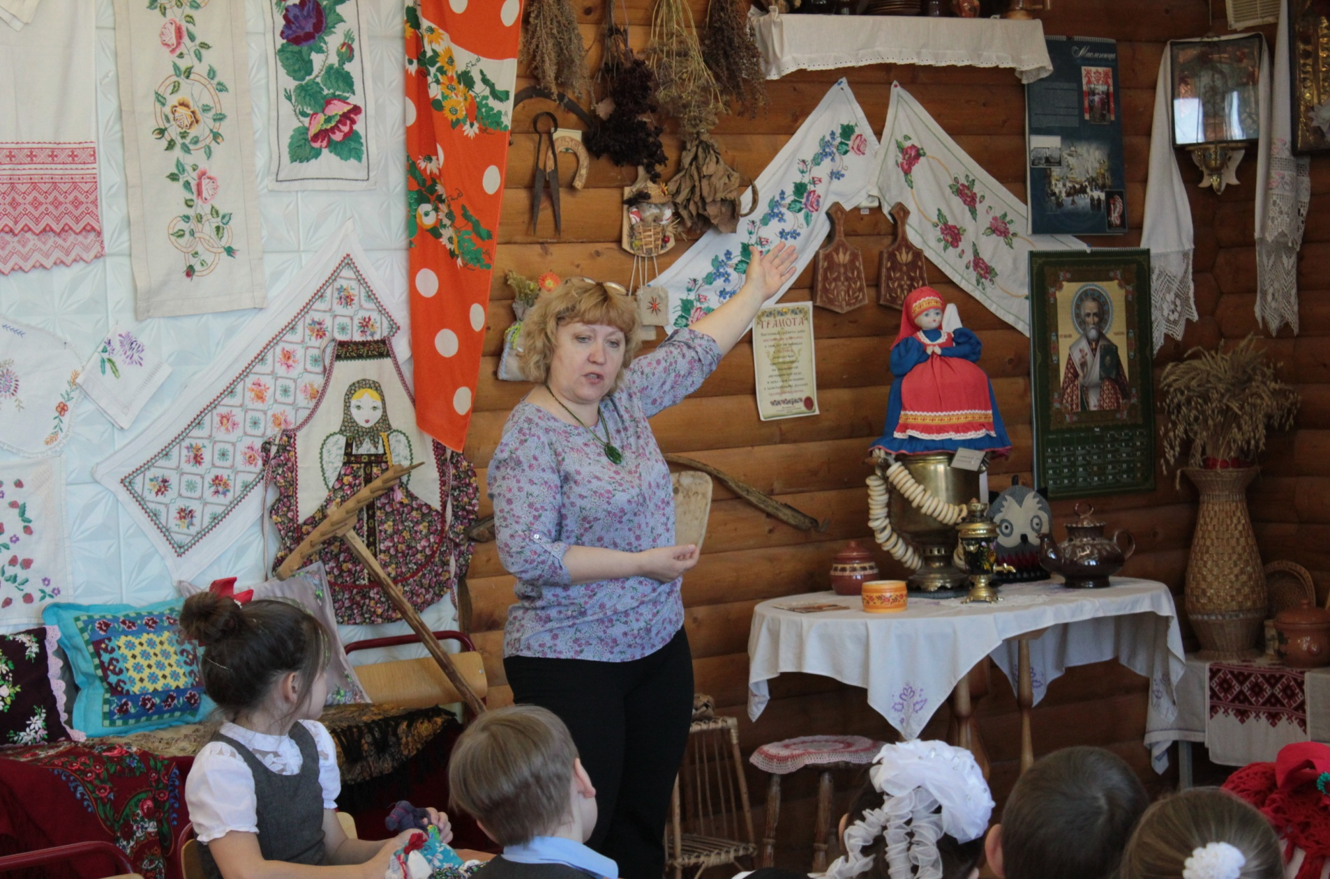
Этнографический музей-мастерская

Slide 3
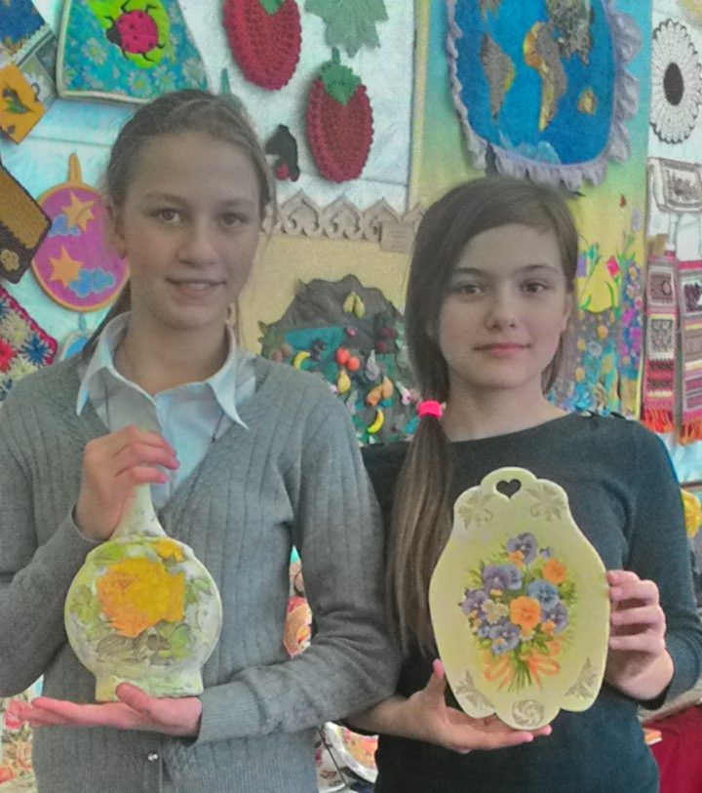
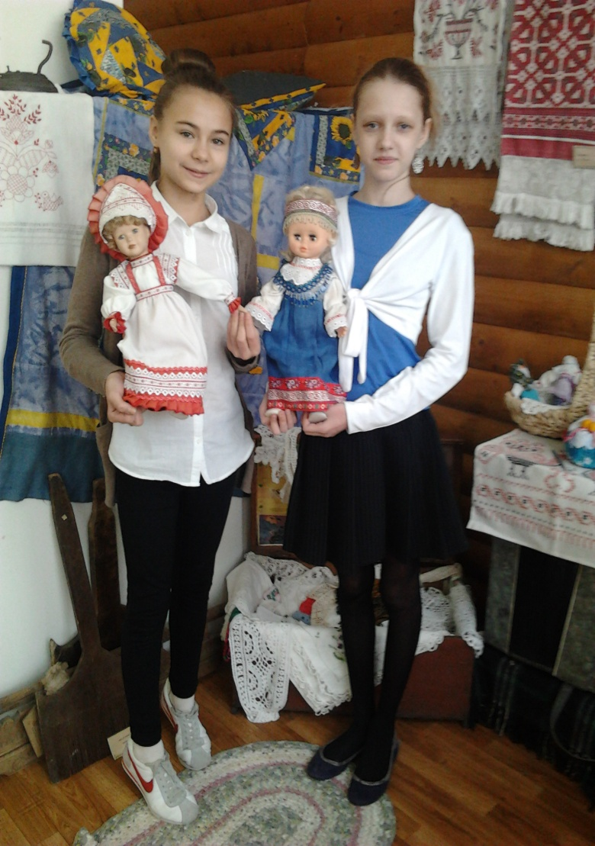
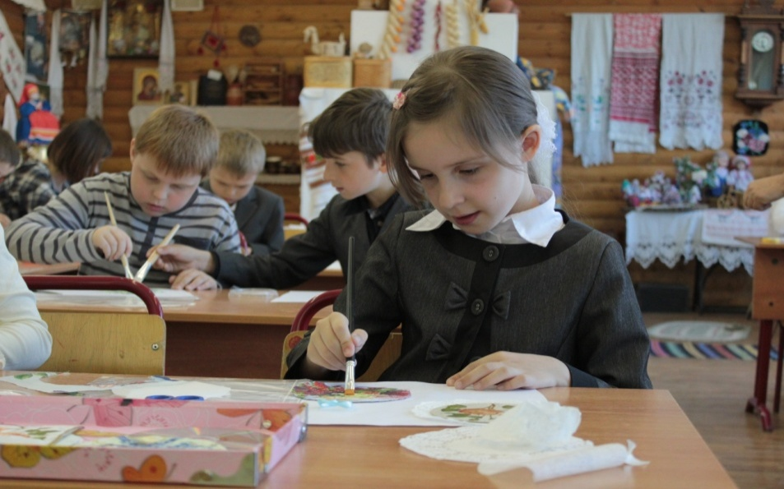
ПРИНЦИП РАБОТЫ МУЗЕЯ – МАСТЕРСКОЙ: музей для детей, музей руками детей!

Slide 4
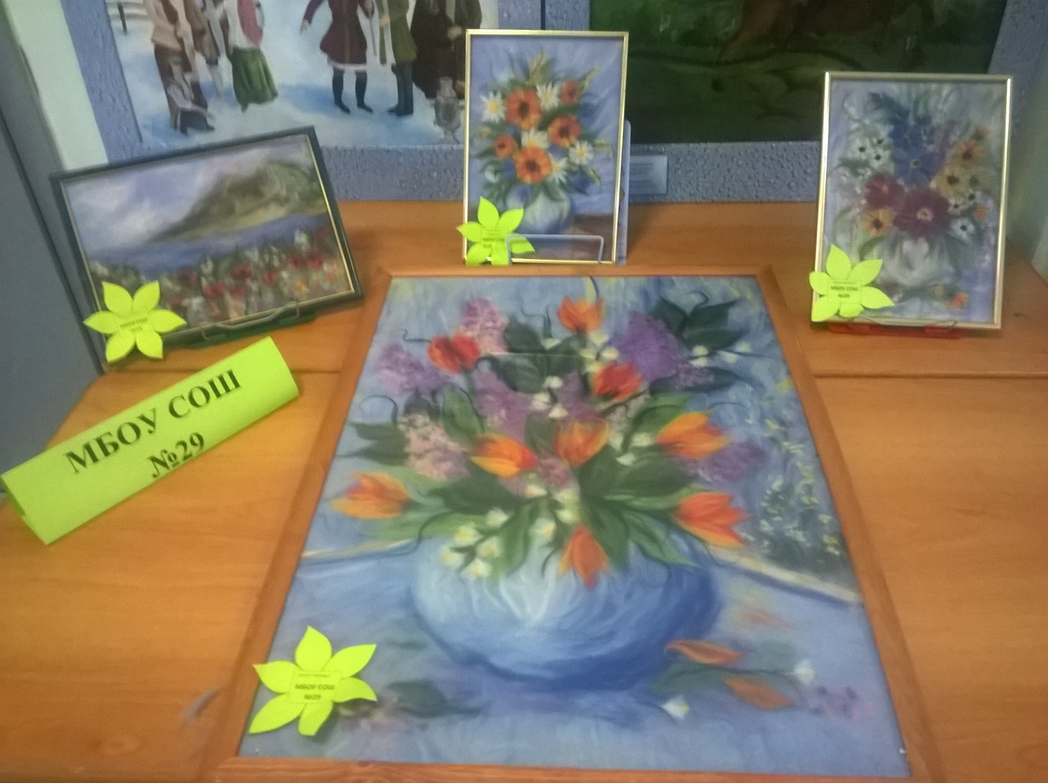
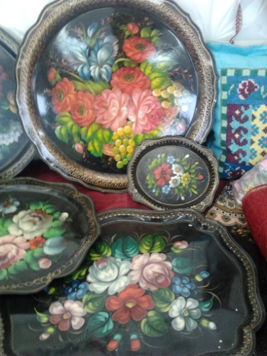
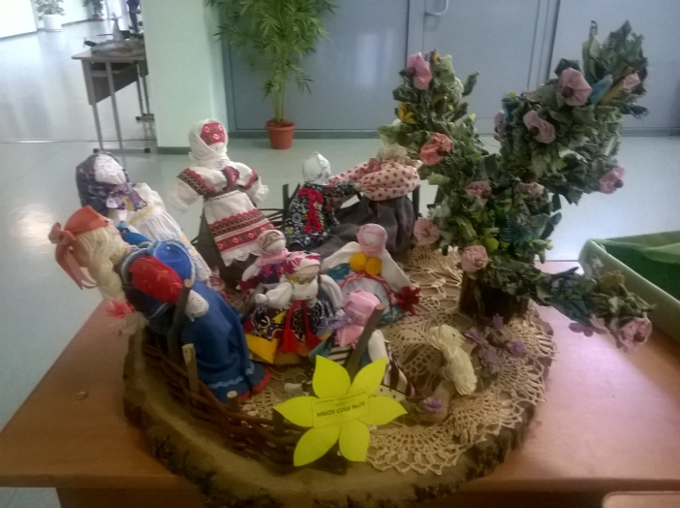
Мобильные выставки

Slide 5
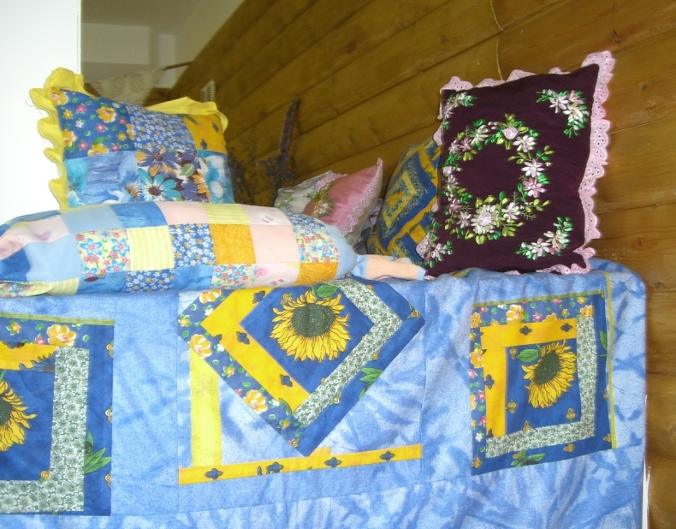
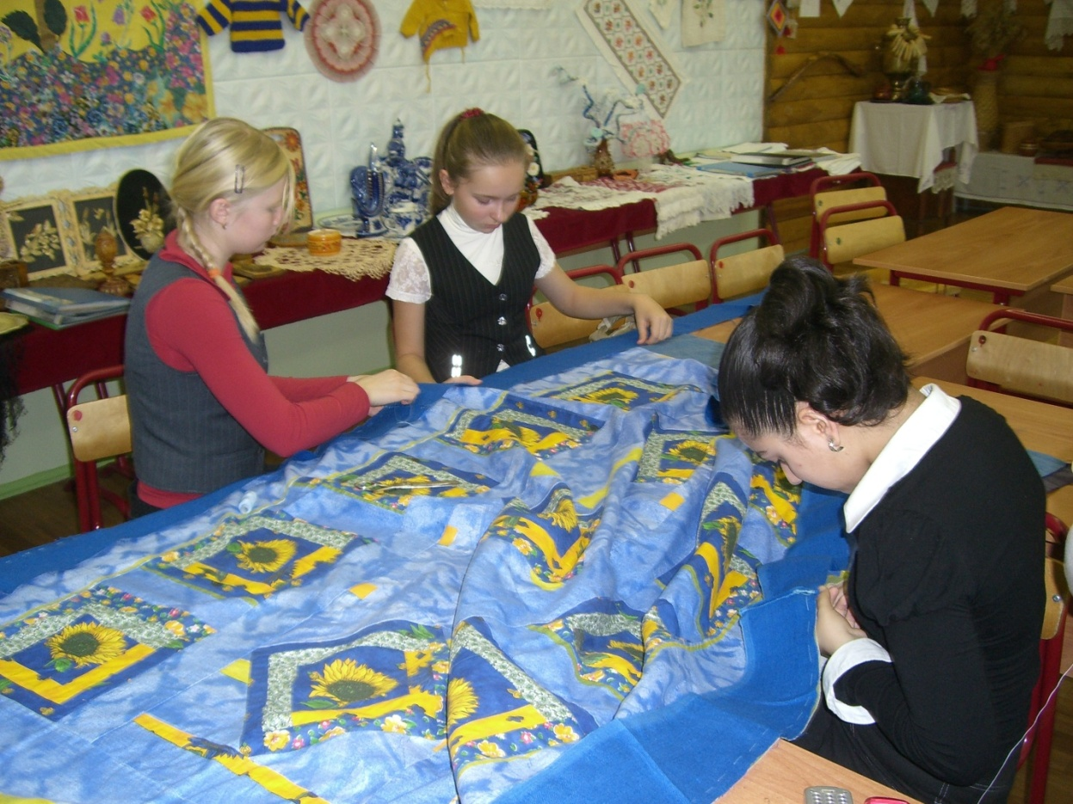
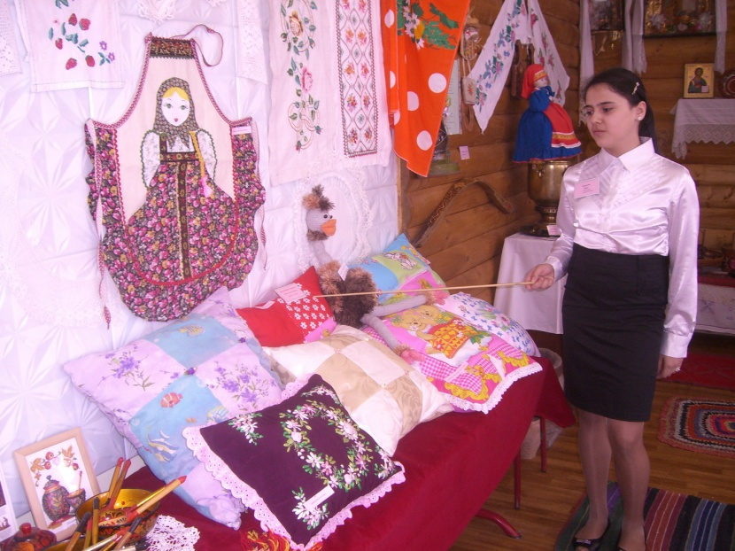
Освоение ремесел

Slide 6
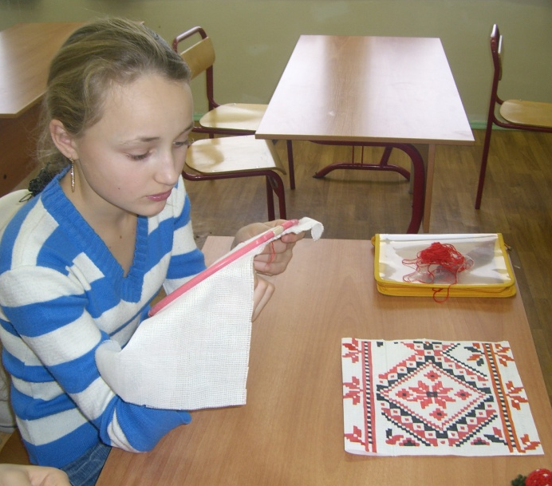
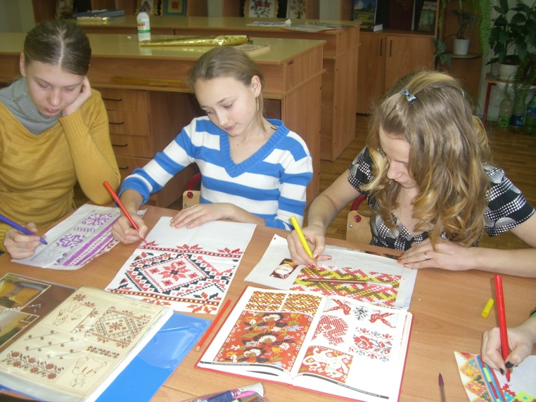
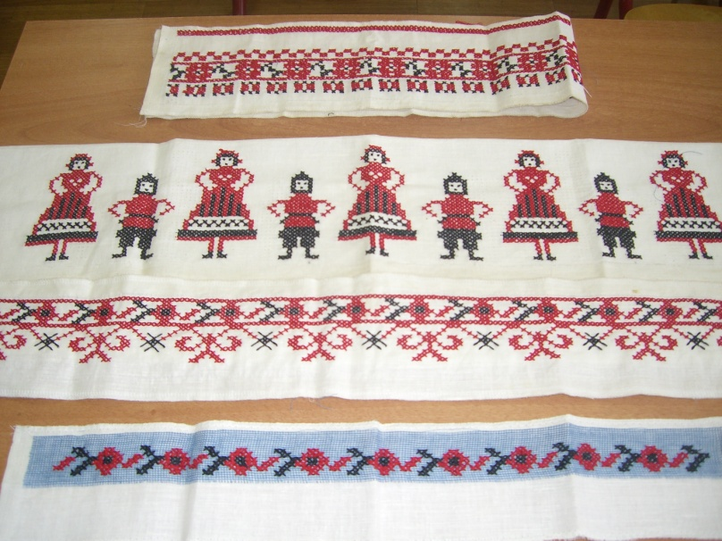
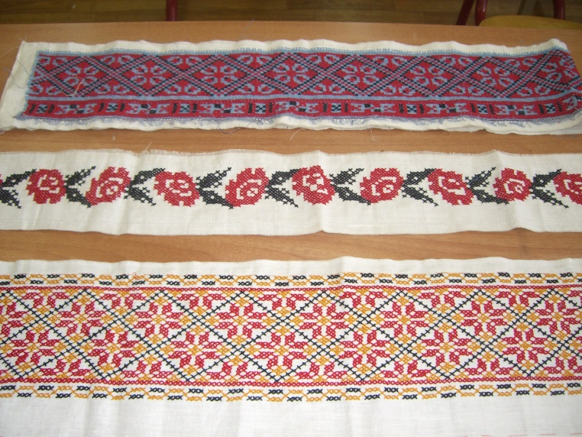
ВОССОЗДАНИЕ ЭТНОГРАФИЧЕСКОГО РУССКОГО НАРОДНОГО ЖЕНСКОГО КОСТЮМА КАЛУЖСКОЙ ГУБЕРНИИ

Slide 7
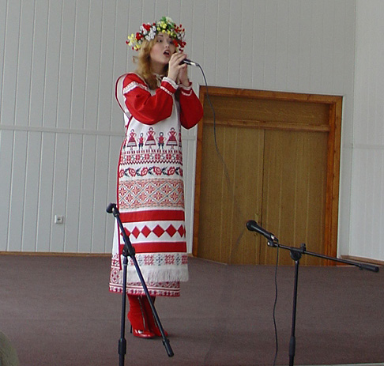
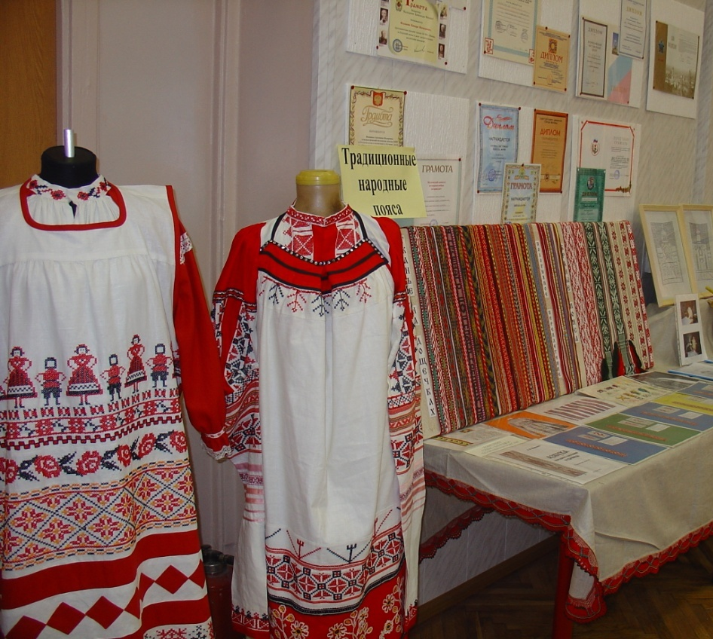
Выступление на Российском вокальном конкурсе молодых исполнителей

Slide 8
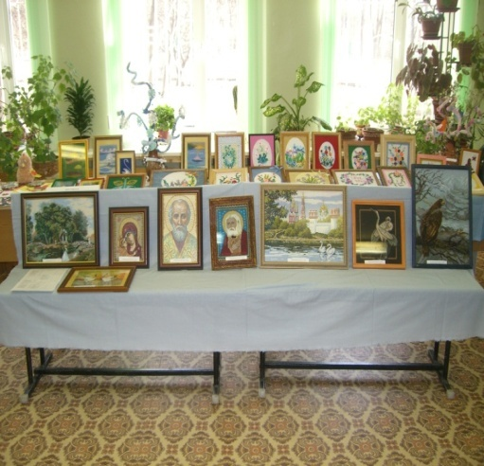
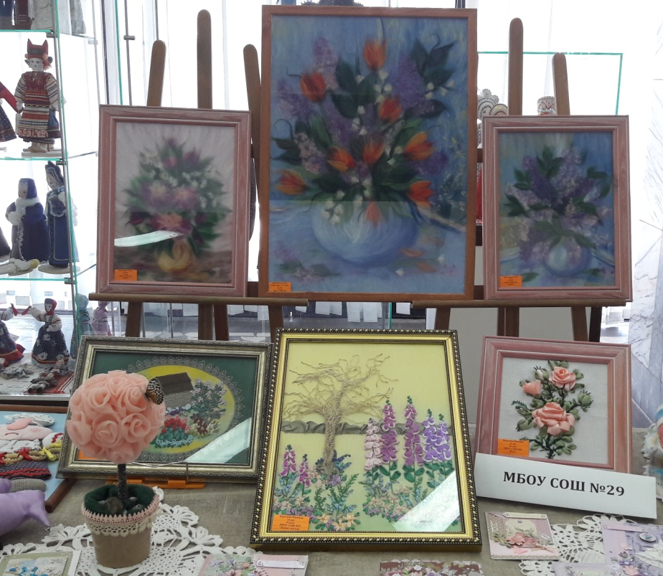
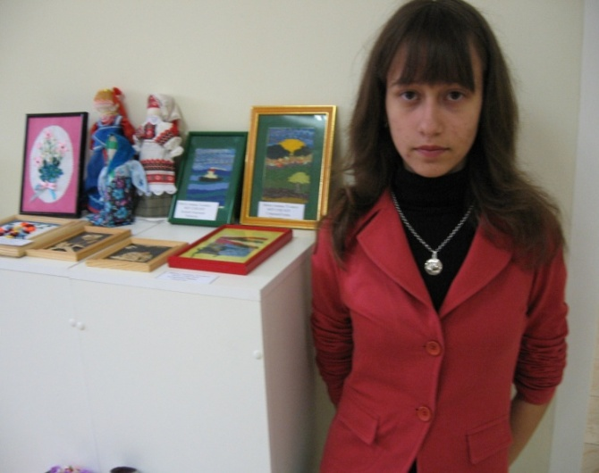
Создание экспозиций и выставок

Slide 9
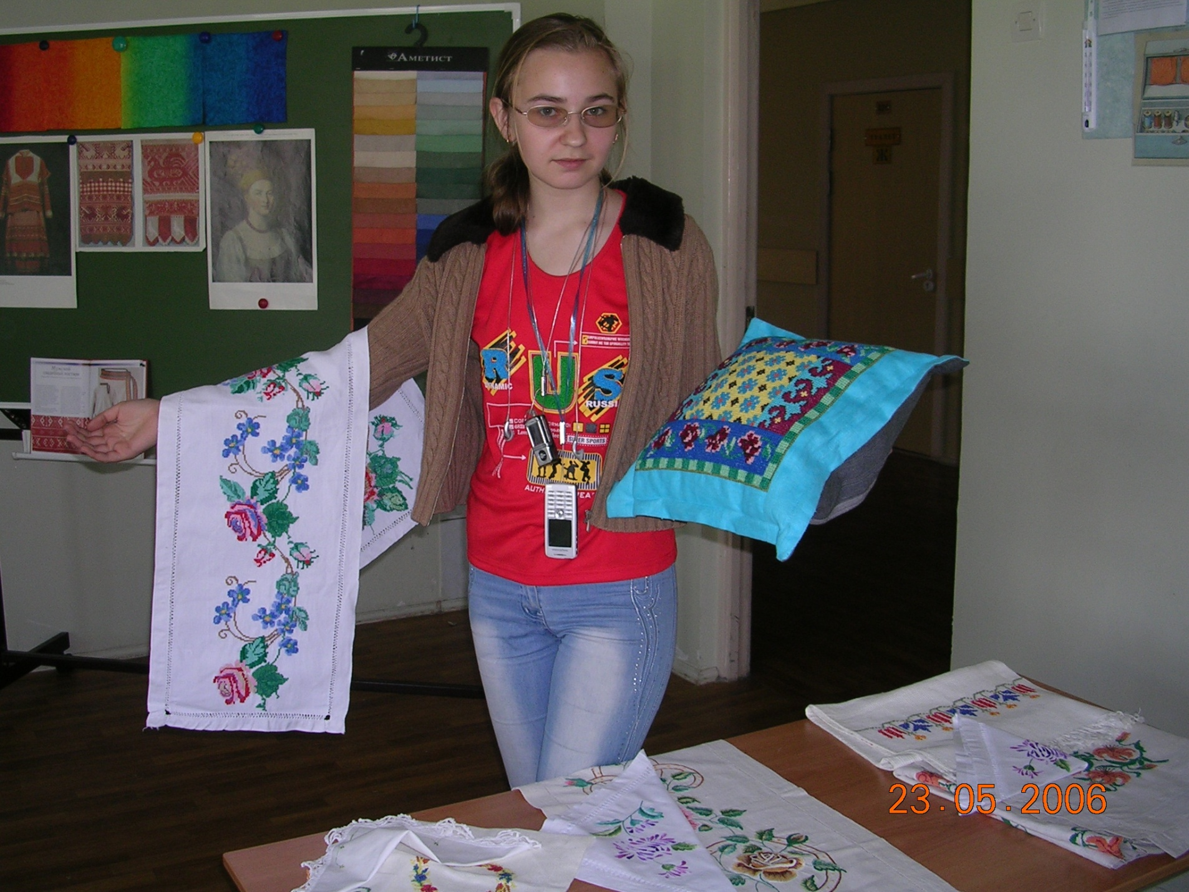

Slide 10
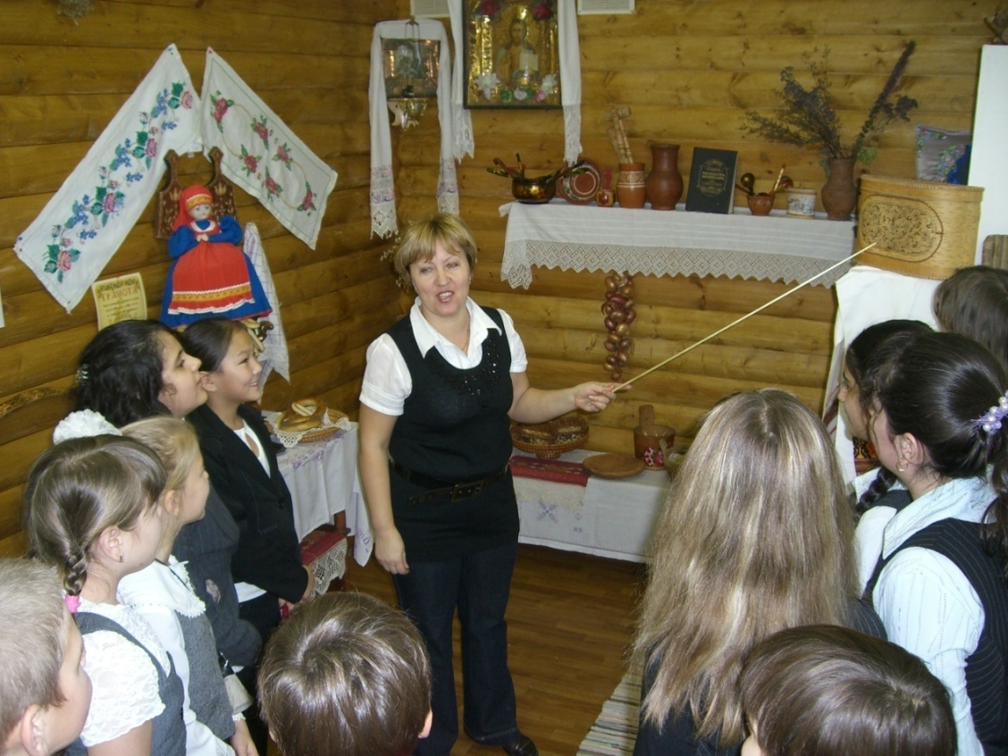
Преданья старины глубокой…
Notes:
10

Slide 11
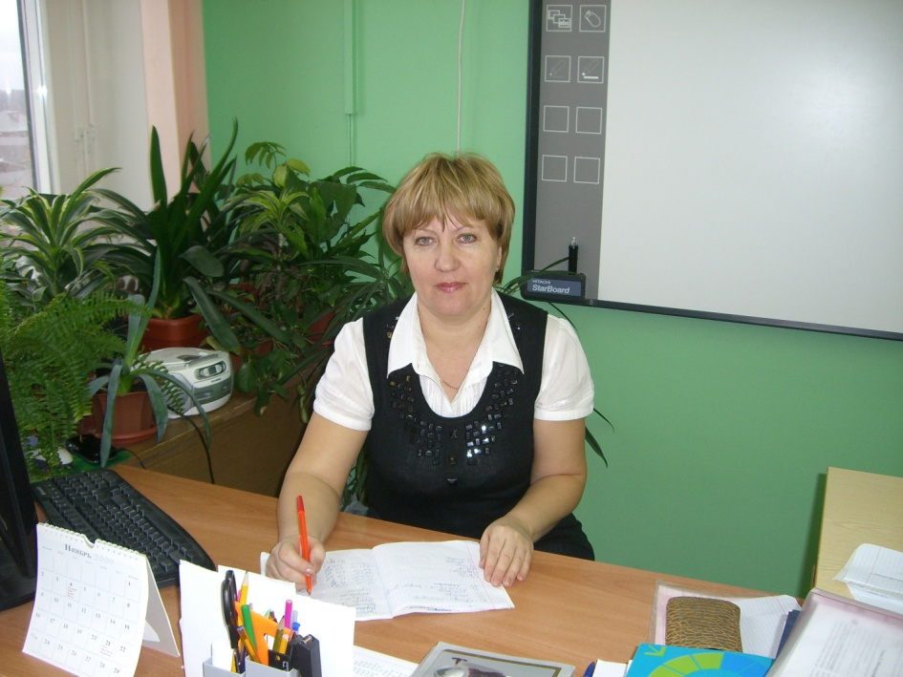
МУЗЕЙ создан в январе 2007 ГОДА
РУКОВОДИТЕЛЬ МУЗЕЯ: Азарченкова Татьяна Алексеевна, учитель истории и технологии
Notes:
11

Slide 12
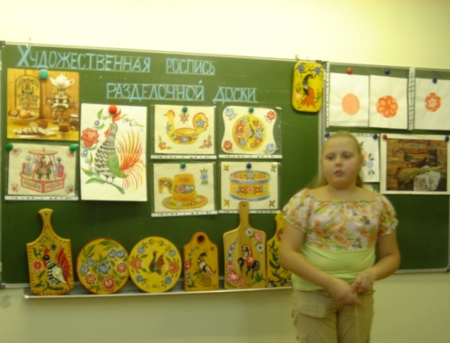
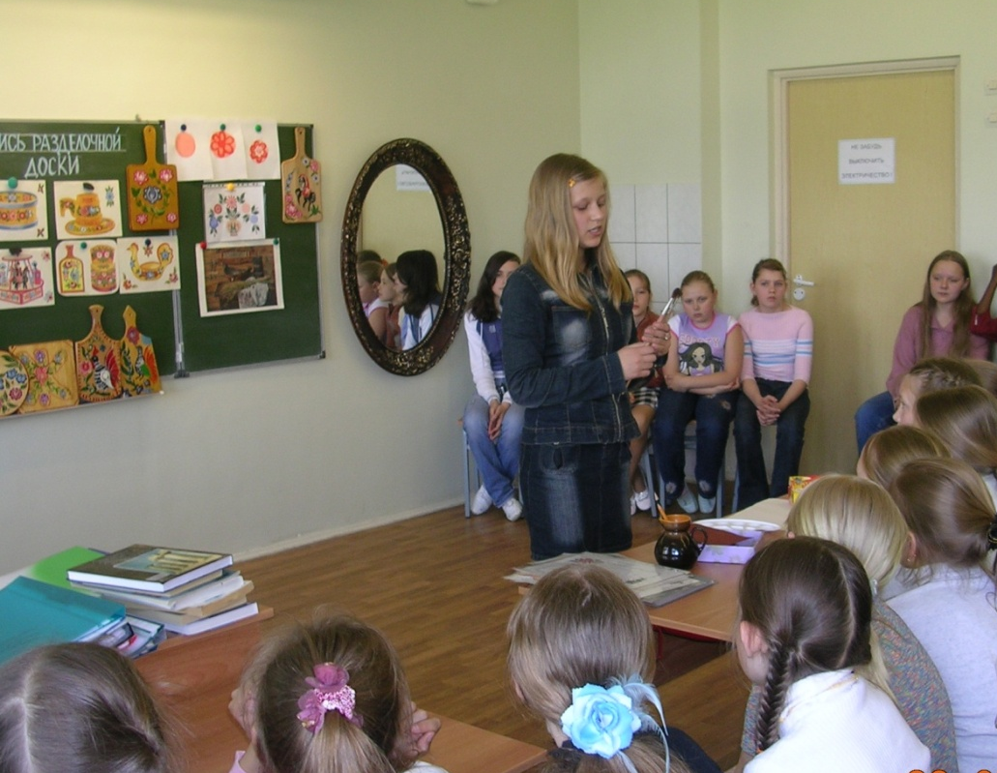
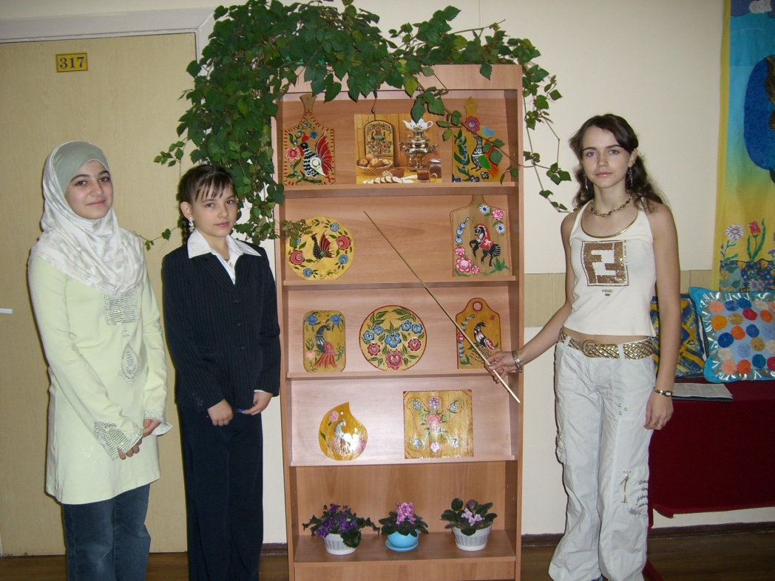
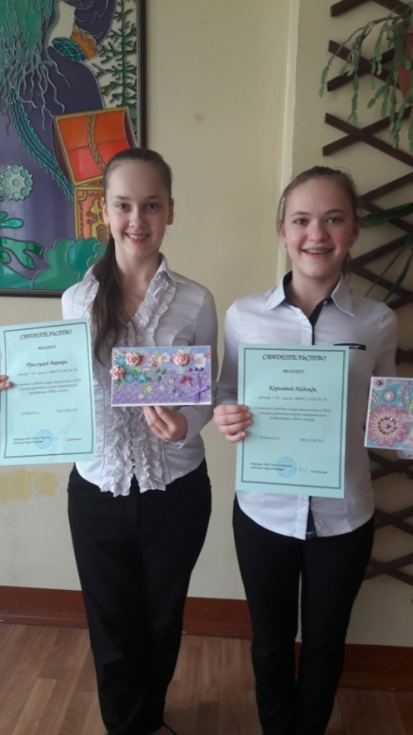

Slide 13
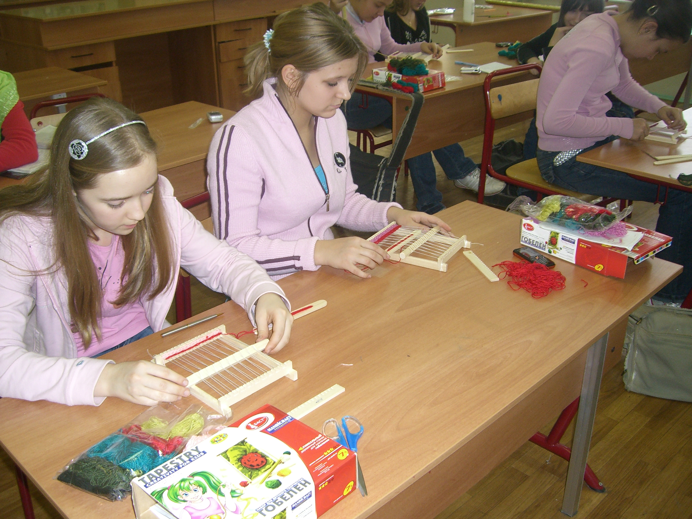
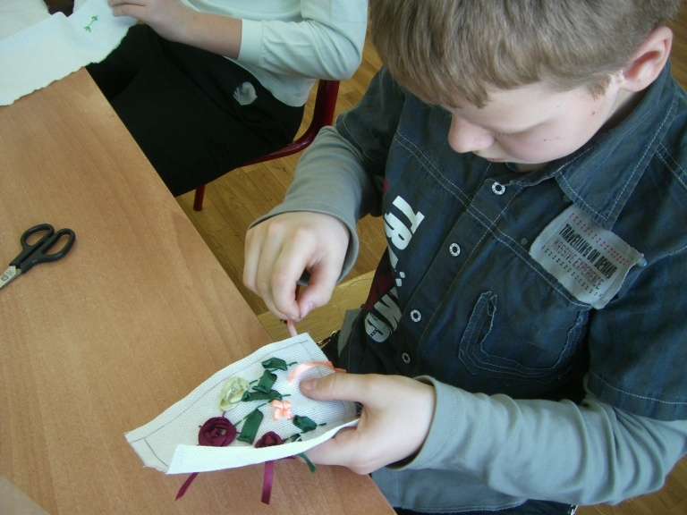
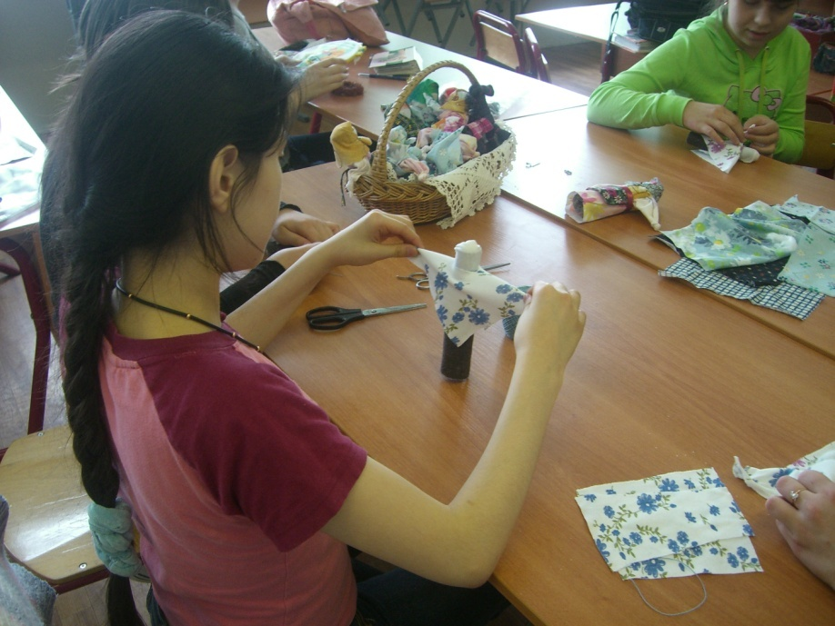
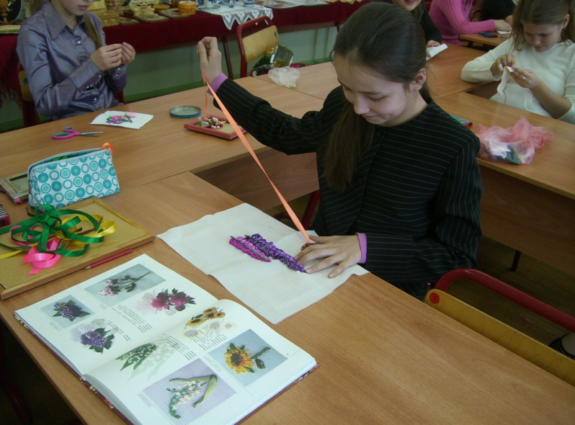
МАСТЕРСКАЯ
Notes:
13

Slide 14
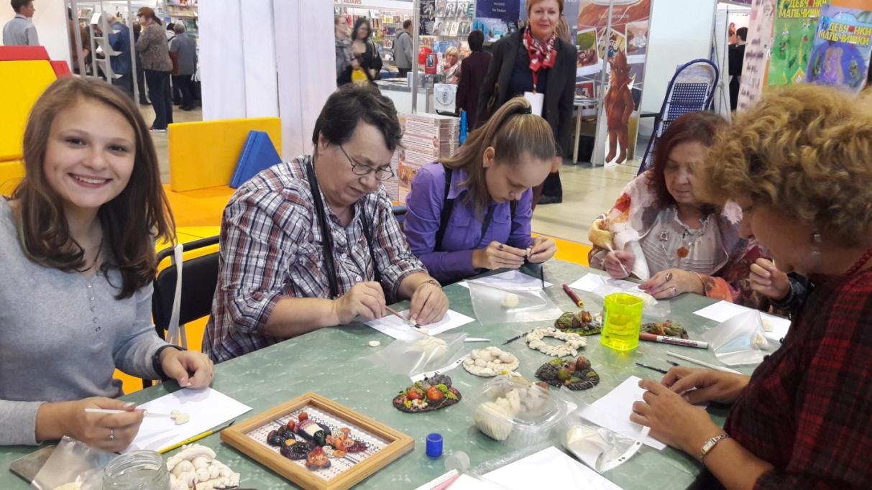
Наши активисты на фестивале народного творчества ВВЦ Москва в 2016 году

Slide 15
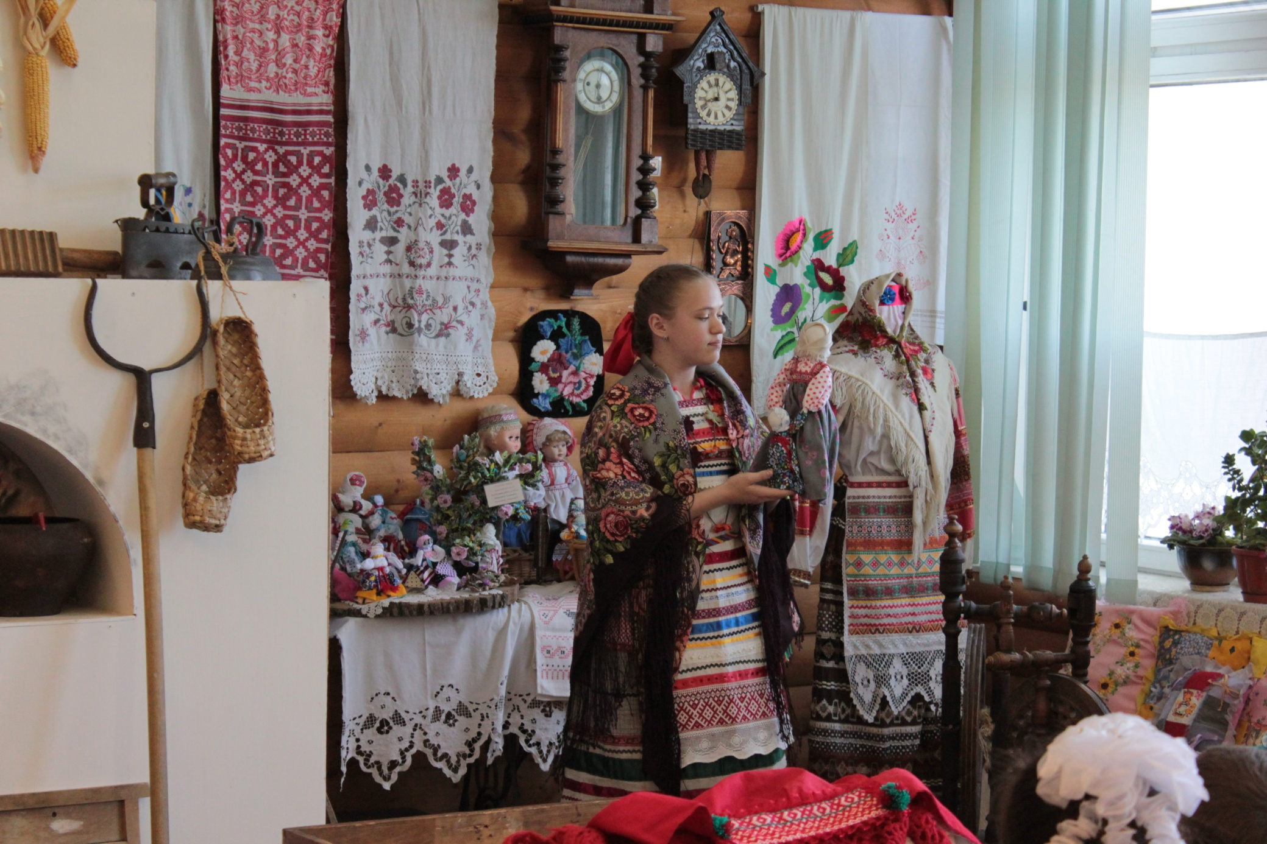

Slide 16
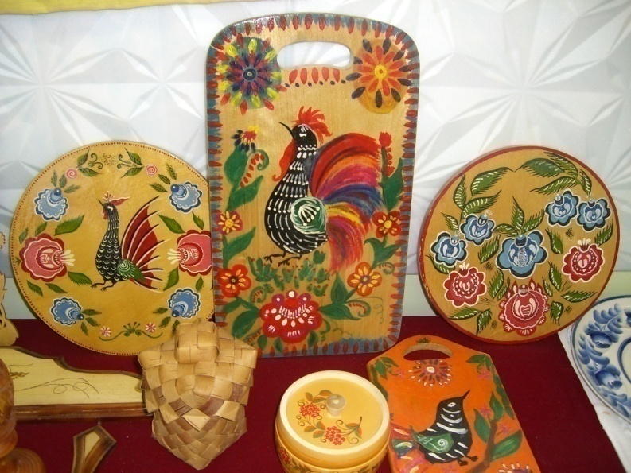
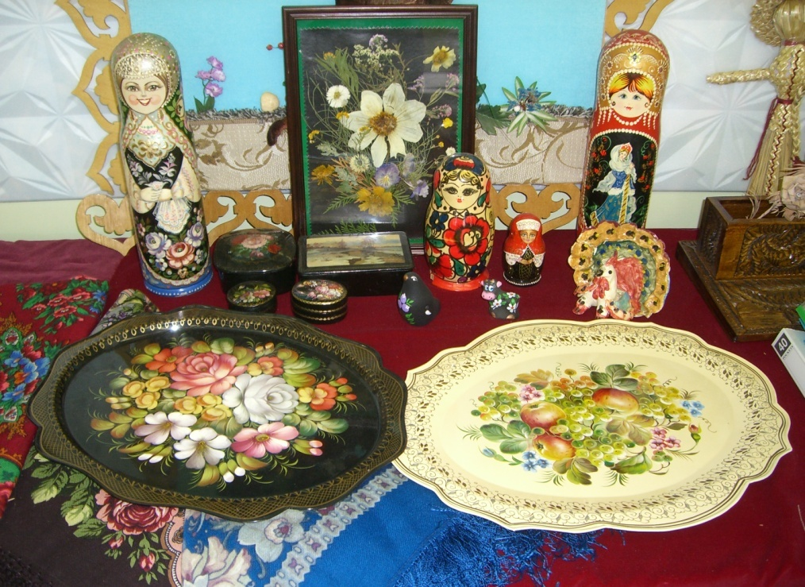
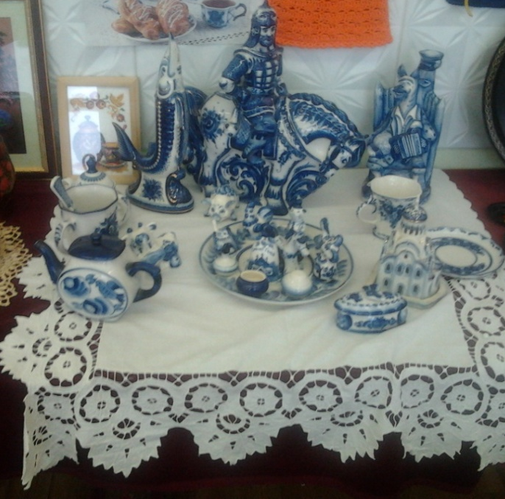
Notes:
16

Slide 17
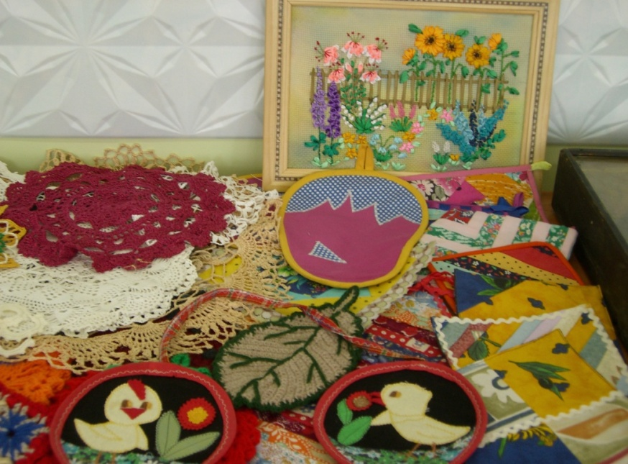
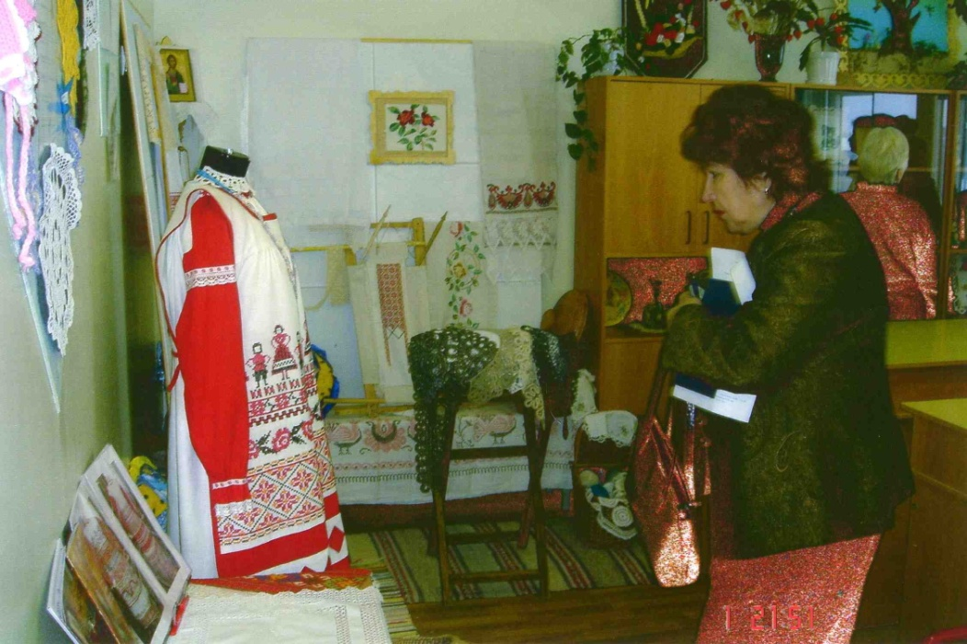
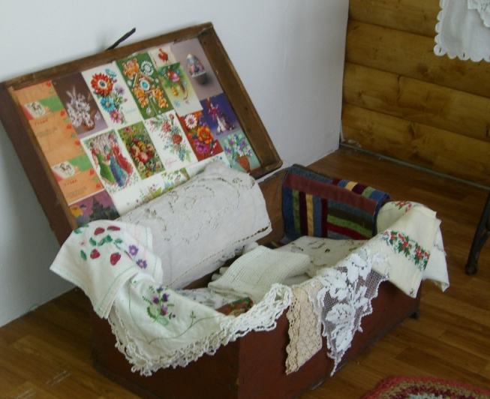
Notes:
17

Slide 18
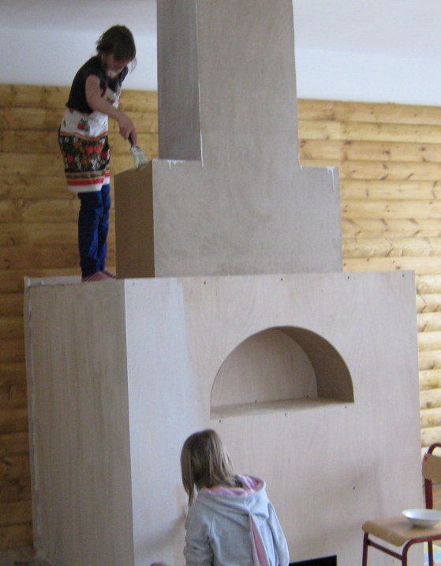
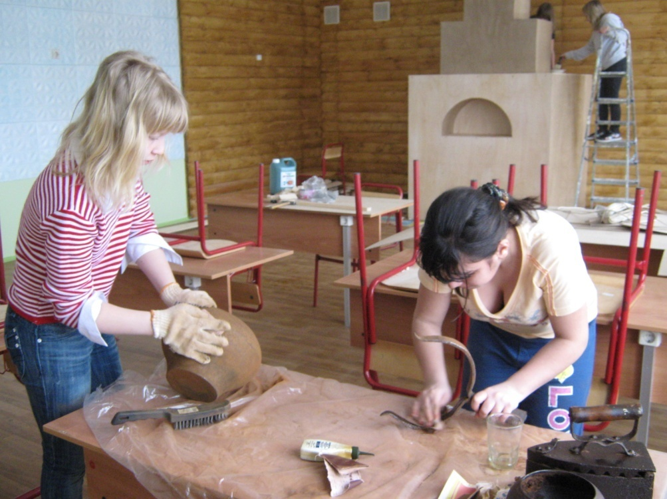
Начало славных дел…
Notes:
18

Slide 19
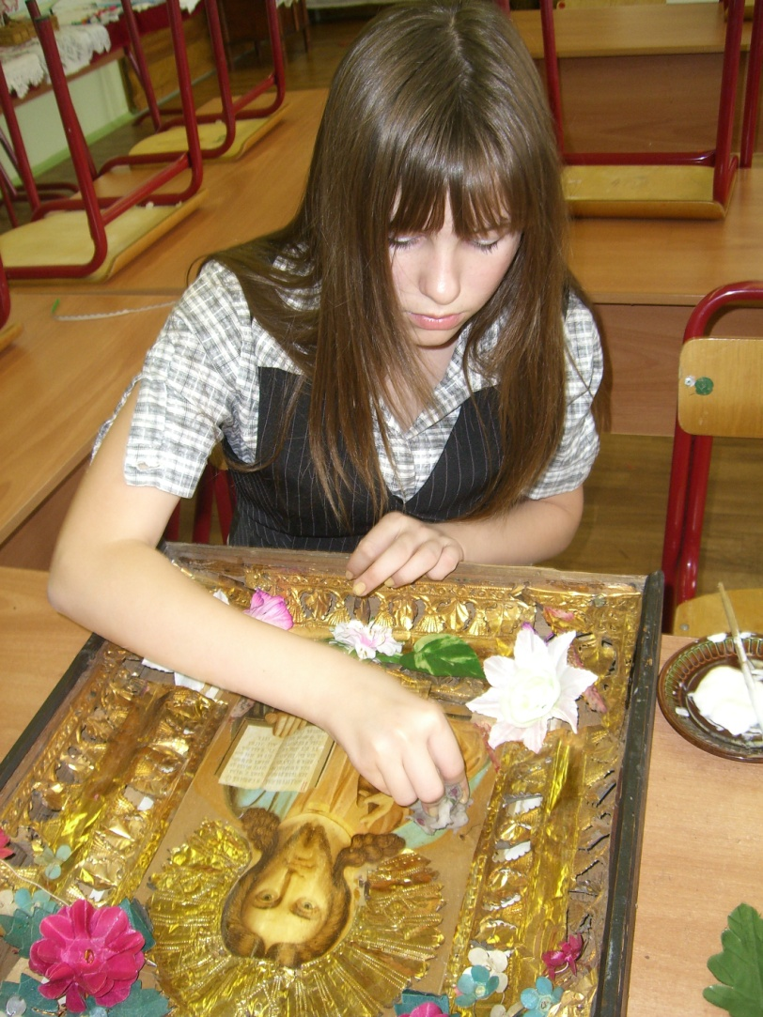
Notes:
19

Slide 20
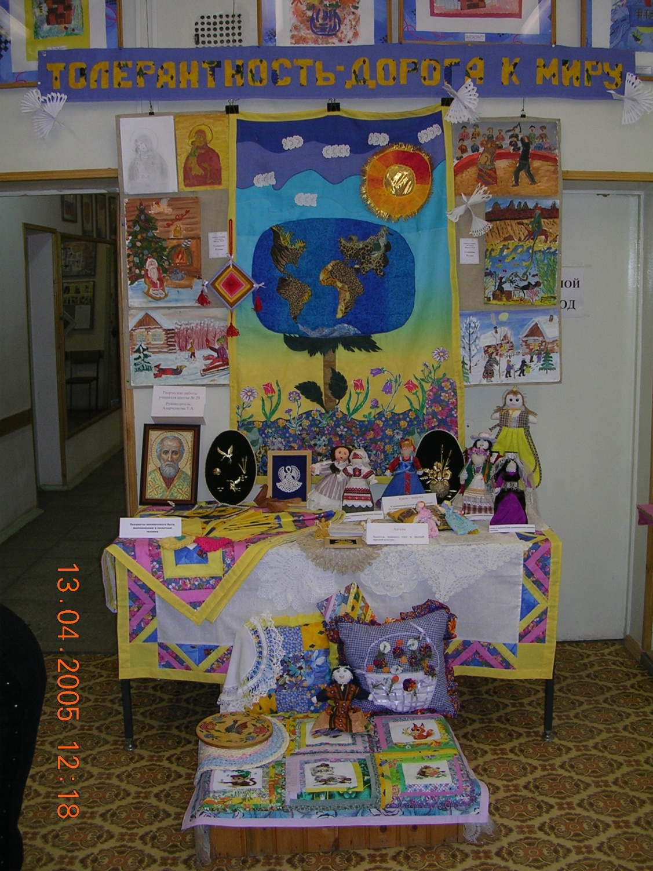
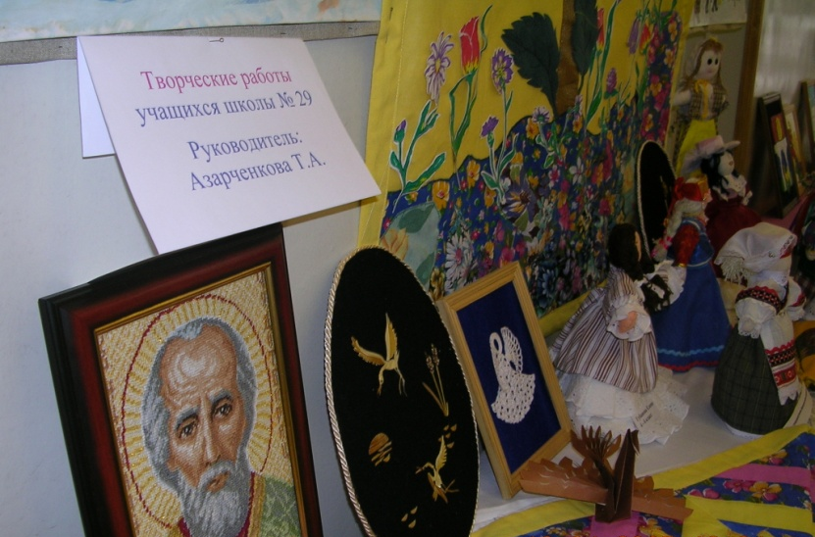
Создание выездных экспозиций

Slide 21
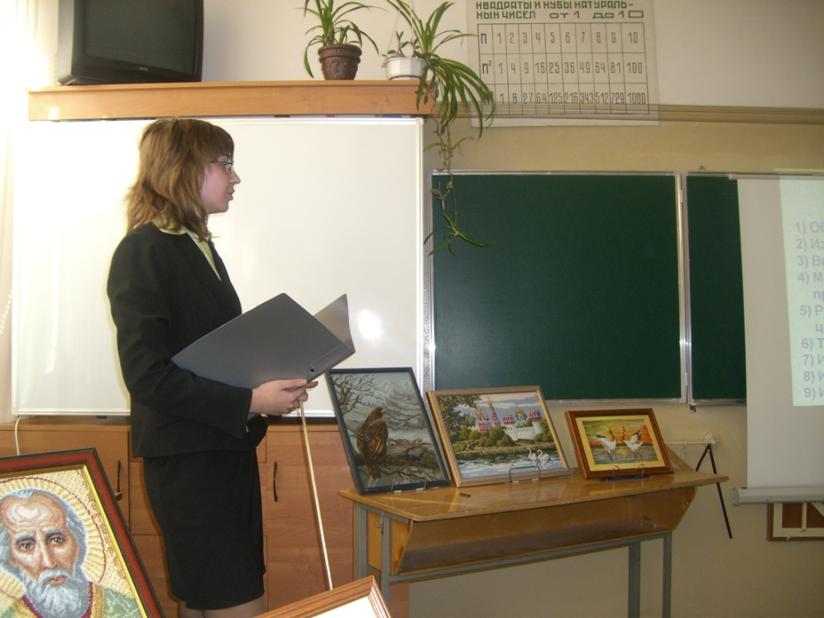
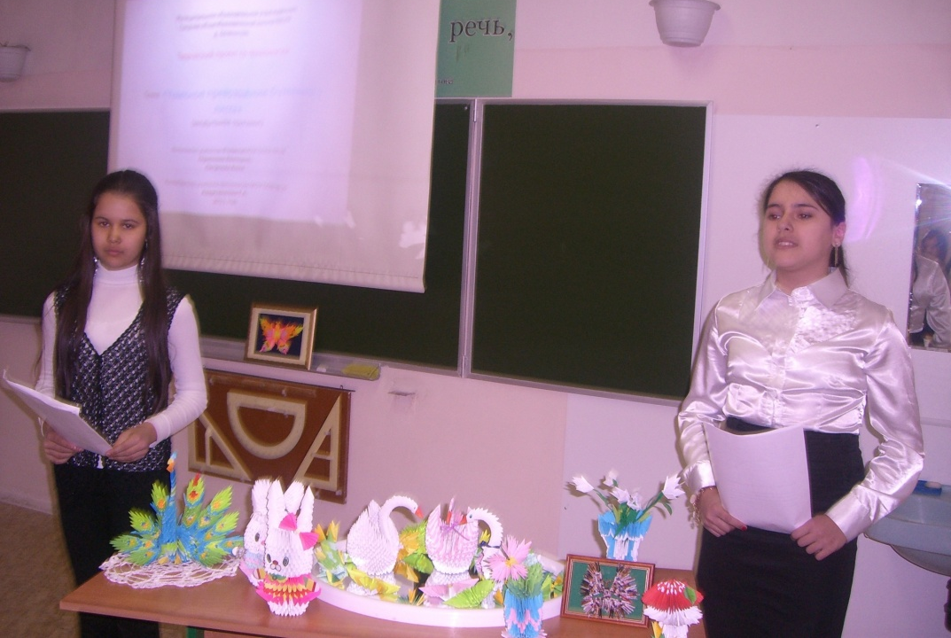
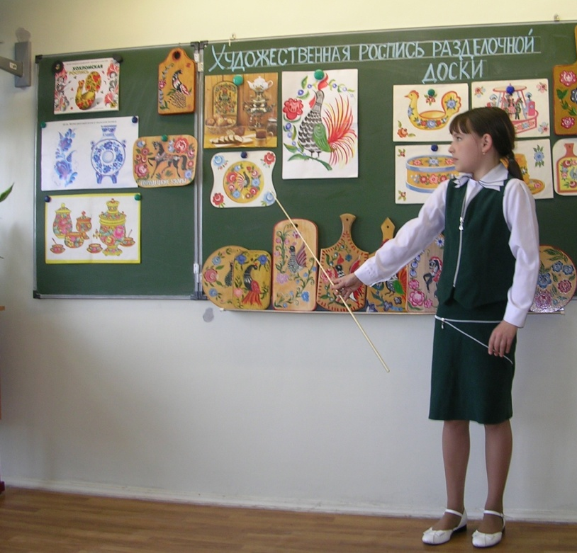
Научно-практическая конференция «Шаг в науку»
Участие в районной
научно-практической
конференции школьников

Slide 22
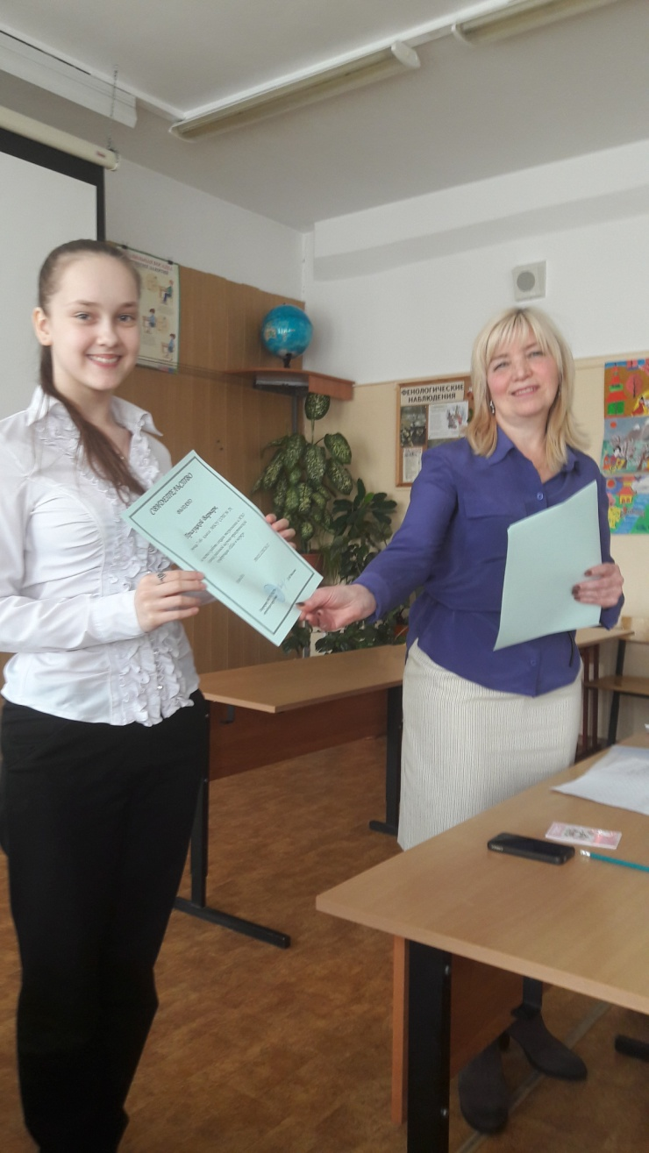
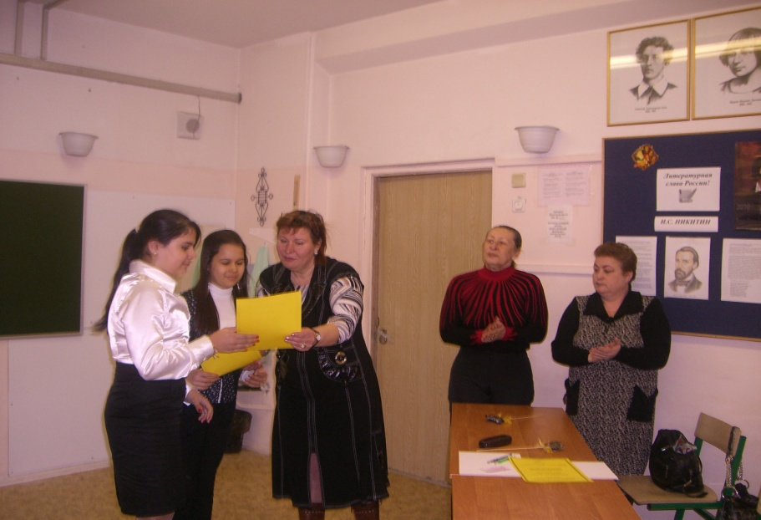
Участие в конкурсах и конференциях

Slide 23
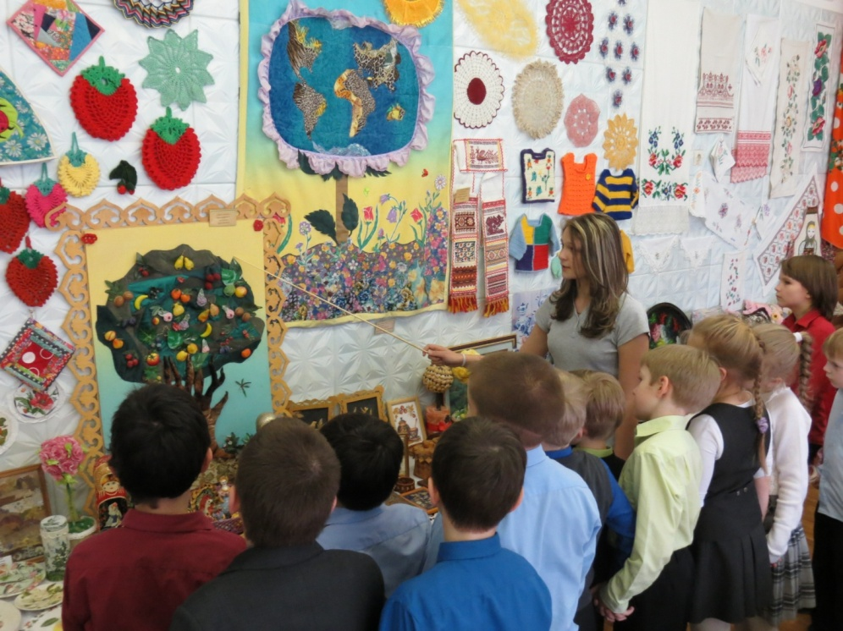
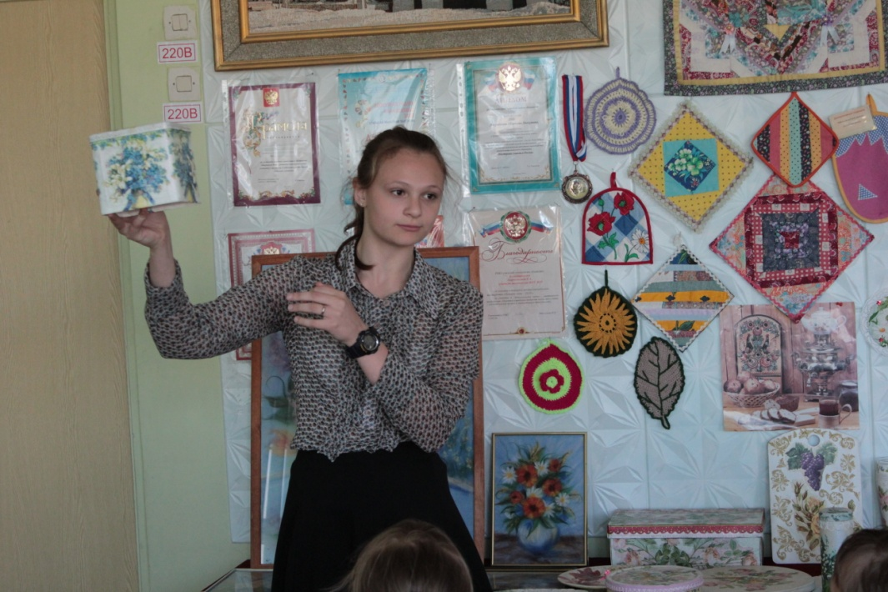
Подготовка экскурсоводов

Slide 24
Экскурсионно-массовая работа за пределами музея

Slide 25
Народные праздники
Notes:
25

Slide 26
Экспозиция музея представлена тремя большими блоками:
1. Мир русской избы.
2. Народные промыслы.
3. Выставка работ учащихся «Вдохновение и творчество»

Slide 27
Мир русской избы

Slide 29
Вдохновение и творчество
Notes:
29

Slide 30
Мастер-классы в школах района

Slide 31
Экскурсия по музею

Slide 33
Как это делали наши предки…

Slide 34
Коллекция рушников

Slide 35
костюм
Головной убор « сорока»
Карман « лакомка»

Slide 36
Создание образа народной куклы

Slide 37
Народные ремесла
Notes:
37

Slide 38
Творческая экспозиция «Из бабушкиного сундука»

Slide 39
« Вдохновение и творчество» Вышивка шелковыми лентами

Slide 40
Шерстяная акварель

Slide 42
Мы всегда рады гостям! Мы готовы познакомить всех с нашими экспонатами за пределами музея!

